Slide 1
IHPプロセスについて （2024/03/05）
明治大学 M1 大塚雄太

Slide 2
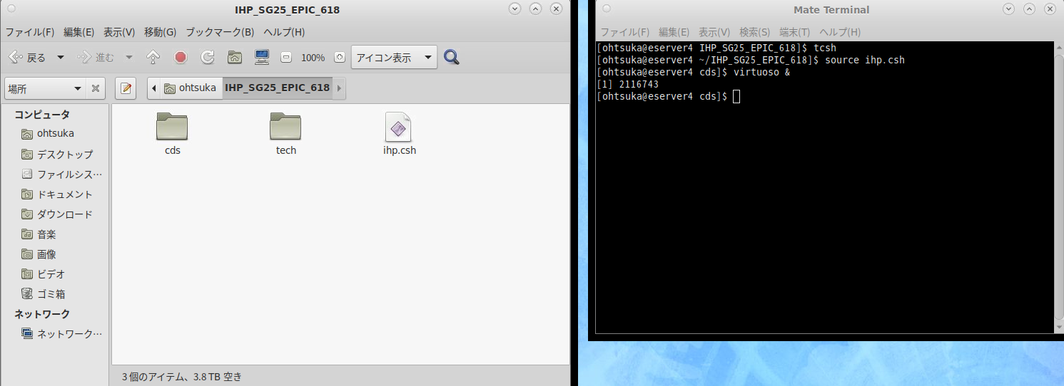
起動方法
IHPプロセスのフォルダから端末を開き、右のコマンドを順番に入力してください。
※IHPの環境作成はサーバー係担当

Slide 3
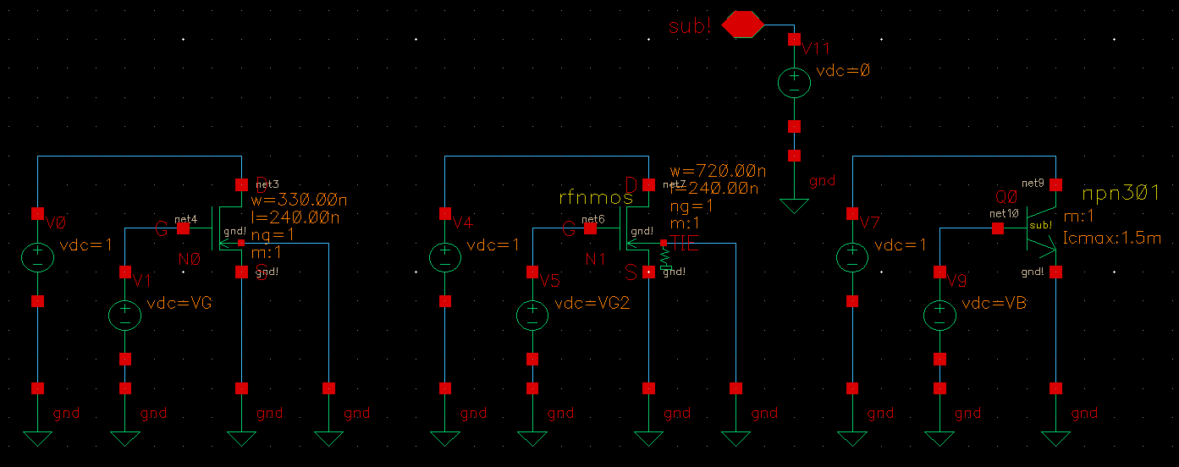
動作確認
他のプロセス（ROHM,TSMC等）同様にLibraryとCellを作成し、schematicを作成。
※MOSなどの素子は基本的にLibrary：SG25_devにあります。（PDはSG25_PIC）
※プロセスの詳細は/opt/eda/library/IHP_SG25H5_EPIC/Documents/sg25h5_epic_process_spec_2.pdf
①NMOS
②RFNMOS
③Bipolar

Slide 4
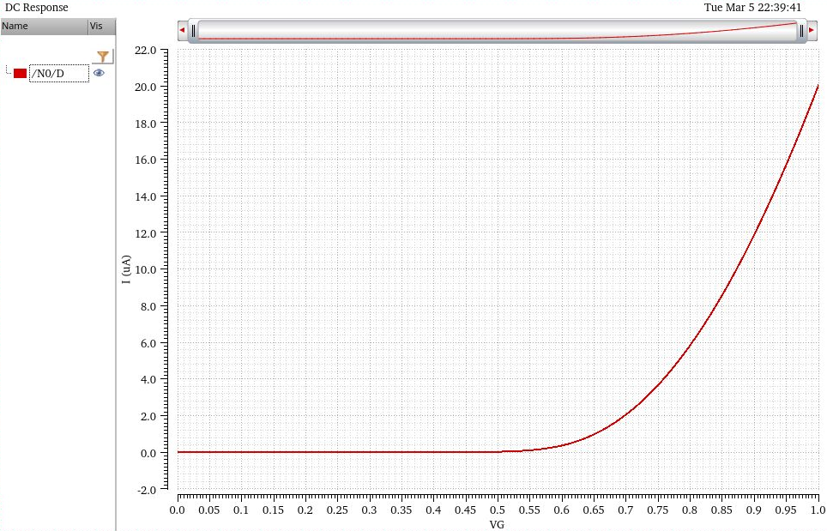
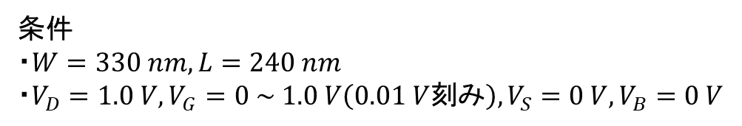
動作確認
条件
・$W=330 nm, L=240 nm$
・$V_{D}=1.0 V, V_{G}=0 \sim 1.0 V\left(0.01 V刻み\right), V_{S}=0 V, V_{B}=0 V$
※条件は適当なので参照しないこと
ドレイン電流
①NMOS

Slide 5
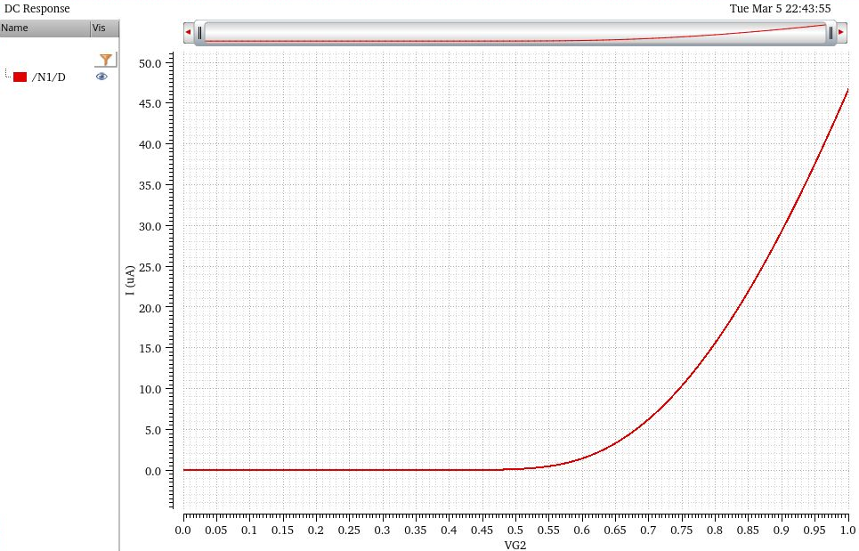
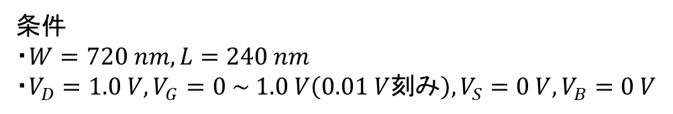
動作確認
条件
・$W=720 nm, L=240 nm$
・$V_{D}=1.0 V, V_{G}=0 \sim 1.0 V\left(0.01 V刻み\right), V_{S}=0 V, V_{B}=0 V$
※条件は適当なので参照しないこと
ドレイン電流
②RFNMOS

Slide 6
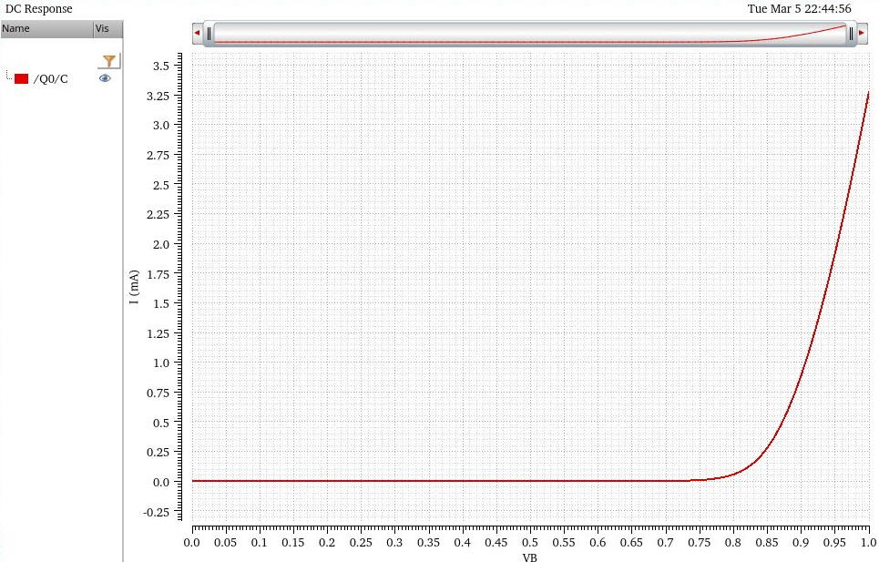
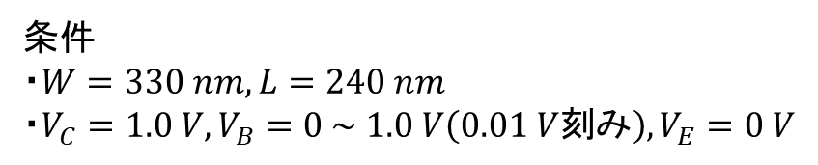
動作確認
条件
・$W=330 nm, L=240 nm$
・$V_{C}=1.0 V, V_{B}=0 \sim 1.0 V\left(0.01 V刻み\right), V_{E}=0 V$
※条件は適当なので参照しないこと
コレクタ電流
③Bipolar

Slide 7
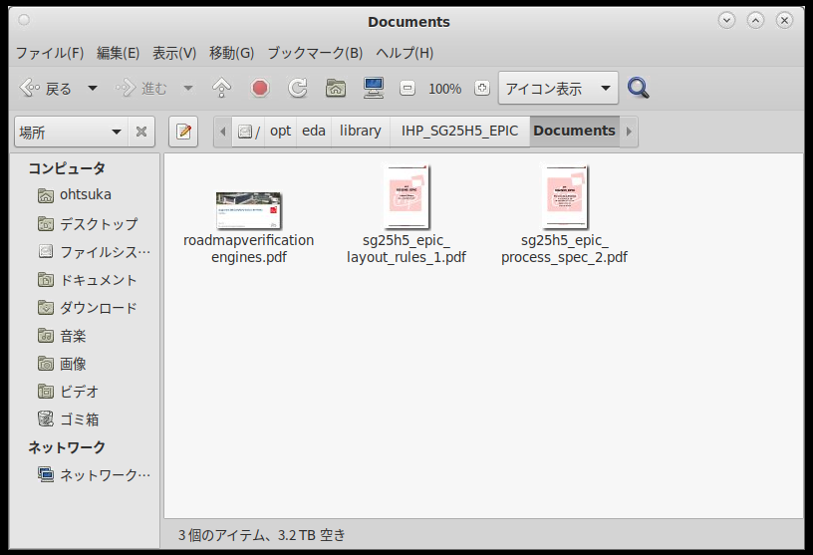
プロセス情報
プロセス情報
/opt/eda/library/IHP_SG25H5_EPIC/Documents/sg25h5_epic_process_spec_2.pdf
もしくは/opt/eda/library/IHP_SG25H5_EPIC/ProcessDesignKits/doc

